Slide 1




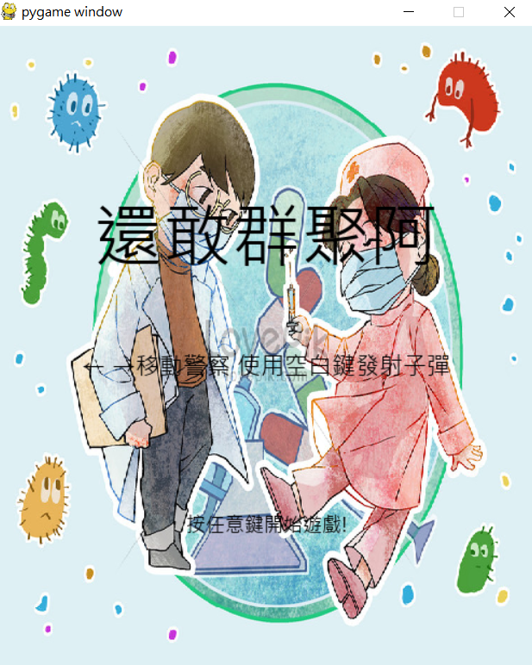
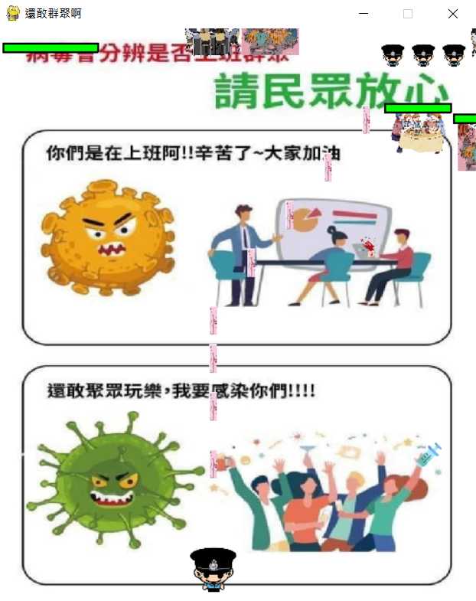

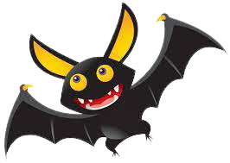

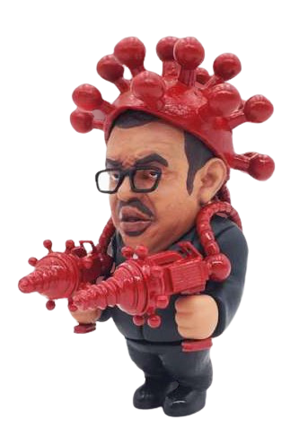
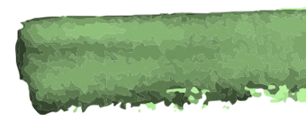

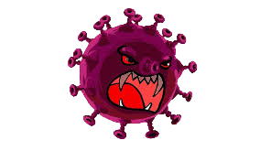




Python程式語言與互動式遊戲設計
遊戲名稱:還敢群聚啊
組別:2-1
遊戲介面：
遊戲操作說明：
玩家會以100滴血量生成並且有三條生命
玩家須透過 “左鍵”、“右鍵”來移動
由“空白鍵” 發射罰單子彈
躲避群聚民眾的衝擊，每個人都有可能是帶源者，遭受撞擊會扣除血量
大魔王出現，玩家需要驅趕或躲避群眾並擊敗大魔王以前進下一關
會有隨機生成的道具，協助你抵抗這些民眾
努力活下去吧!!
初始畫面
(玩家說明與任意鍵開始)
道具一 :
發射雙倍罰單
第一關大魔王
道具二 :
補充生命值(+20)
第二關大魔王
遊戲畫面
(以第一關畫面為範例)
道具三 :
增減攻擊力
第三關大魔王
遊戲介紹: 疫情當前，許多民眾仍然不願配合政府防疫政策繼續在各種地方群聚，導致疫情遍地開花。面對這麼嚴重的災情，讓我們來扮演警察的角色，發出手中的罰單，讓各個群聚民眾和大魔王知難而退吧!

